Slide 1
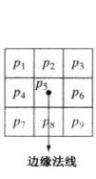

$$α$$
dk

